Slide 1
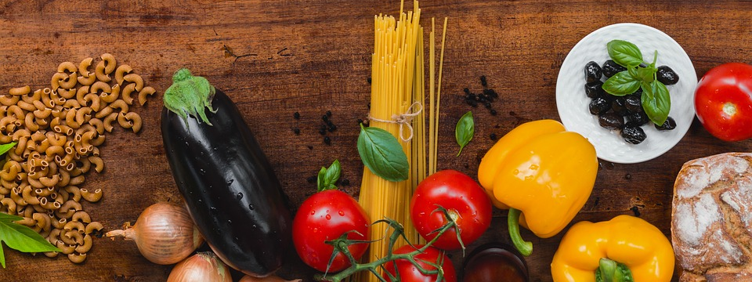
VÝŽIVOVÁ DOPORUČENÍ na základě potravinových skupin
Eva Podešvová
NUT, 2. ročník

Slide 2
definice
= soubor doporučení jak se stravovat
na základě nejnovějších poznatků odborníků z oblasti výživy, medicíny a výroby potravin → jejich úprava a doplnění
původ – studie (vědecky podložené a ověřené, musí být průkazné)
vydávají mezinárodní výživové organizace, stát, národní výživové organizace, jednotlivci → mohou se lišit

Slide 3
Co je cílem?
zajištění přívodu všech živin nezbytně nutných ke správnému fungování organismu
preventivní působení proti nepřenosným chronickým onemocněním souvisejících s výživou:
KVS
DM2
Obezita
Zubní kaz
Nádorová onemocnění
rozvoj a upevňování zdraví lidí v populaci

Slide 4
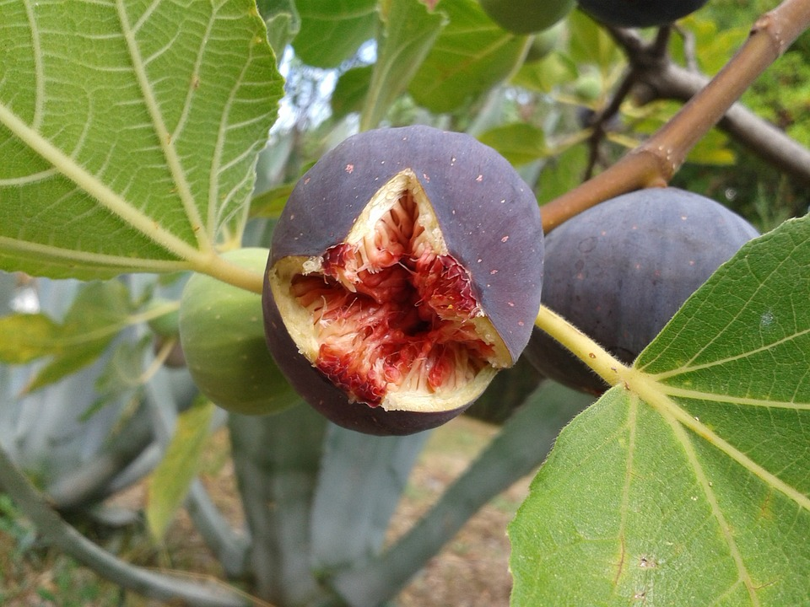
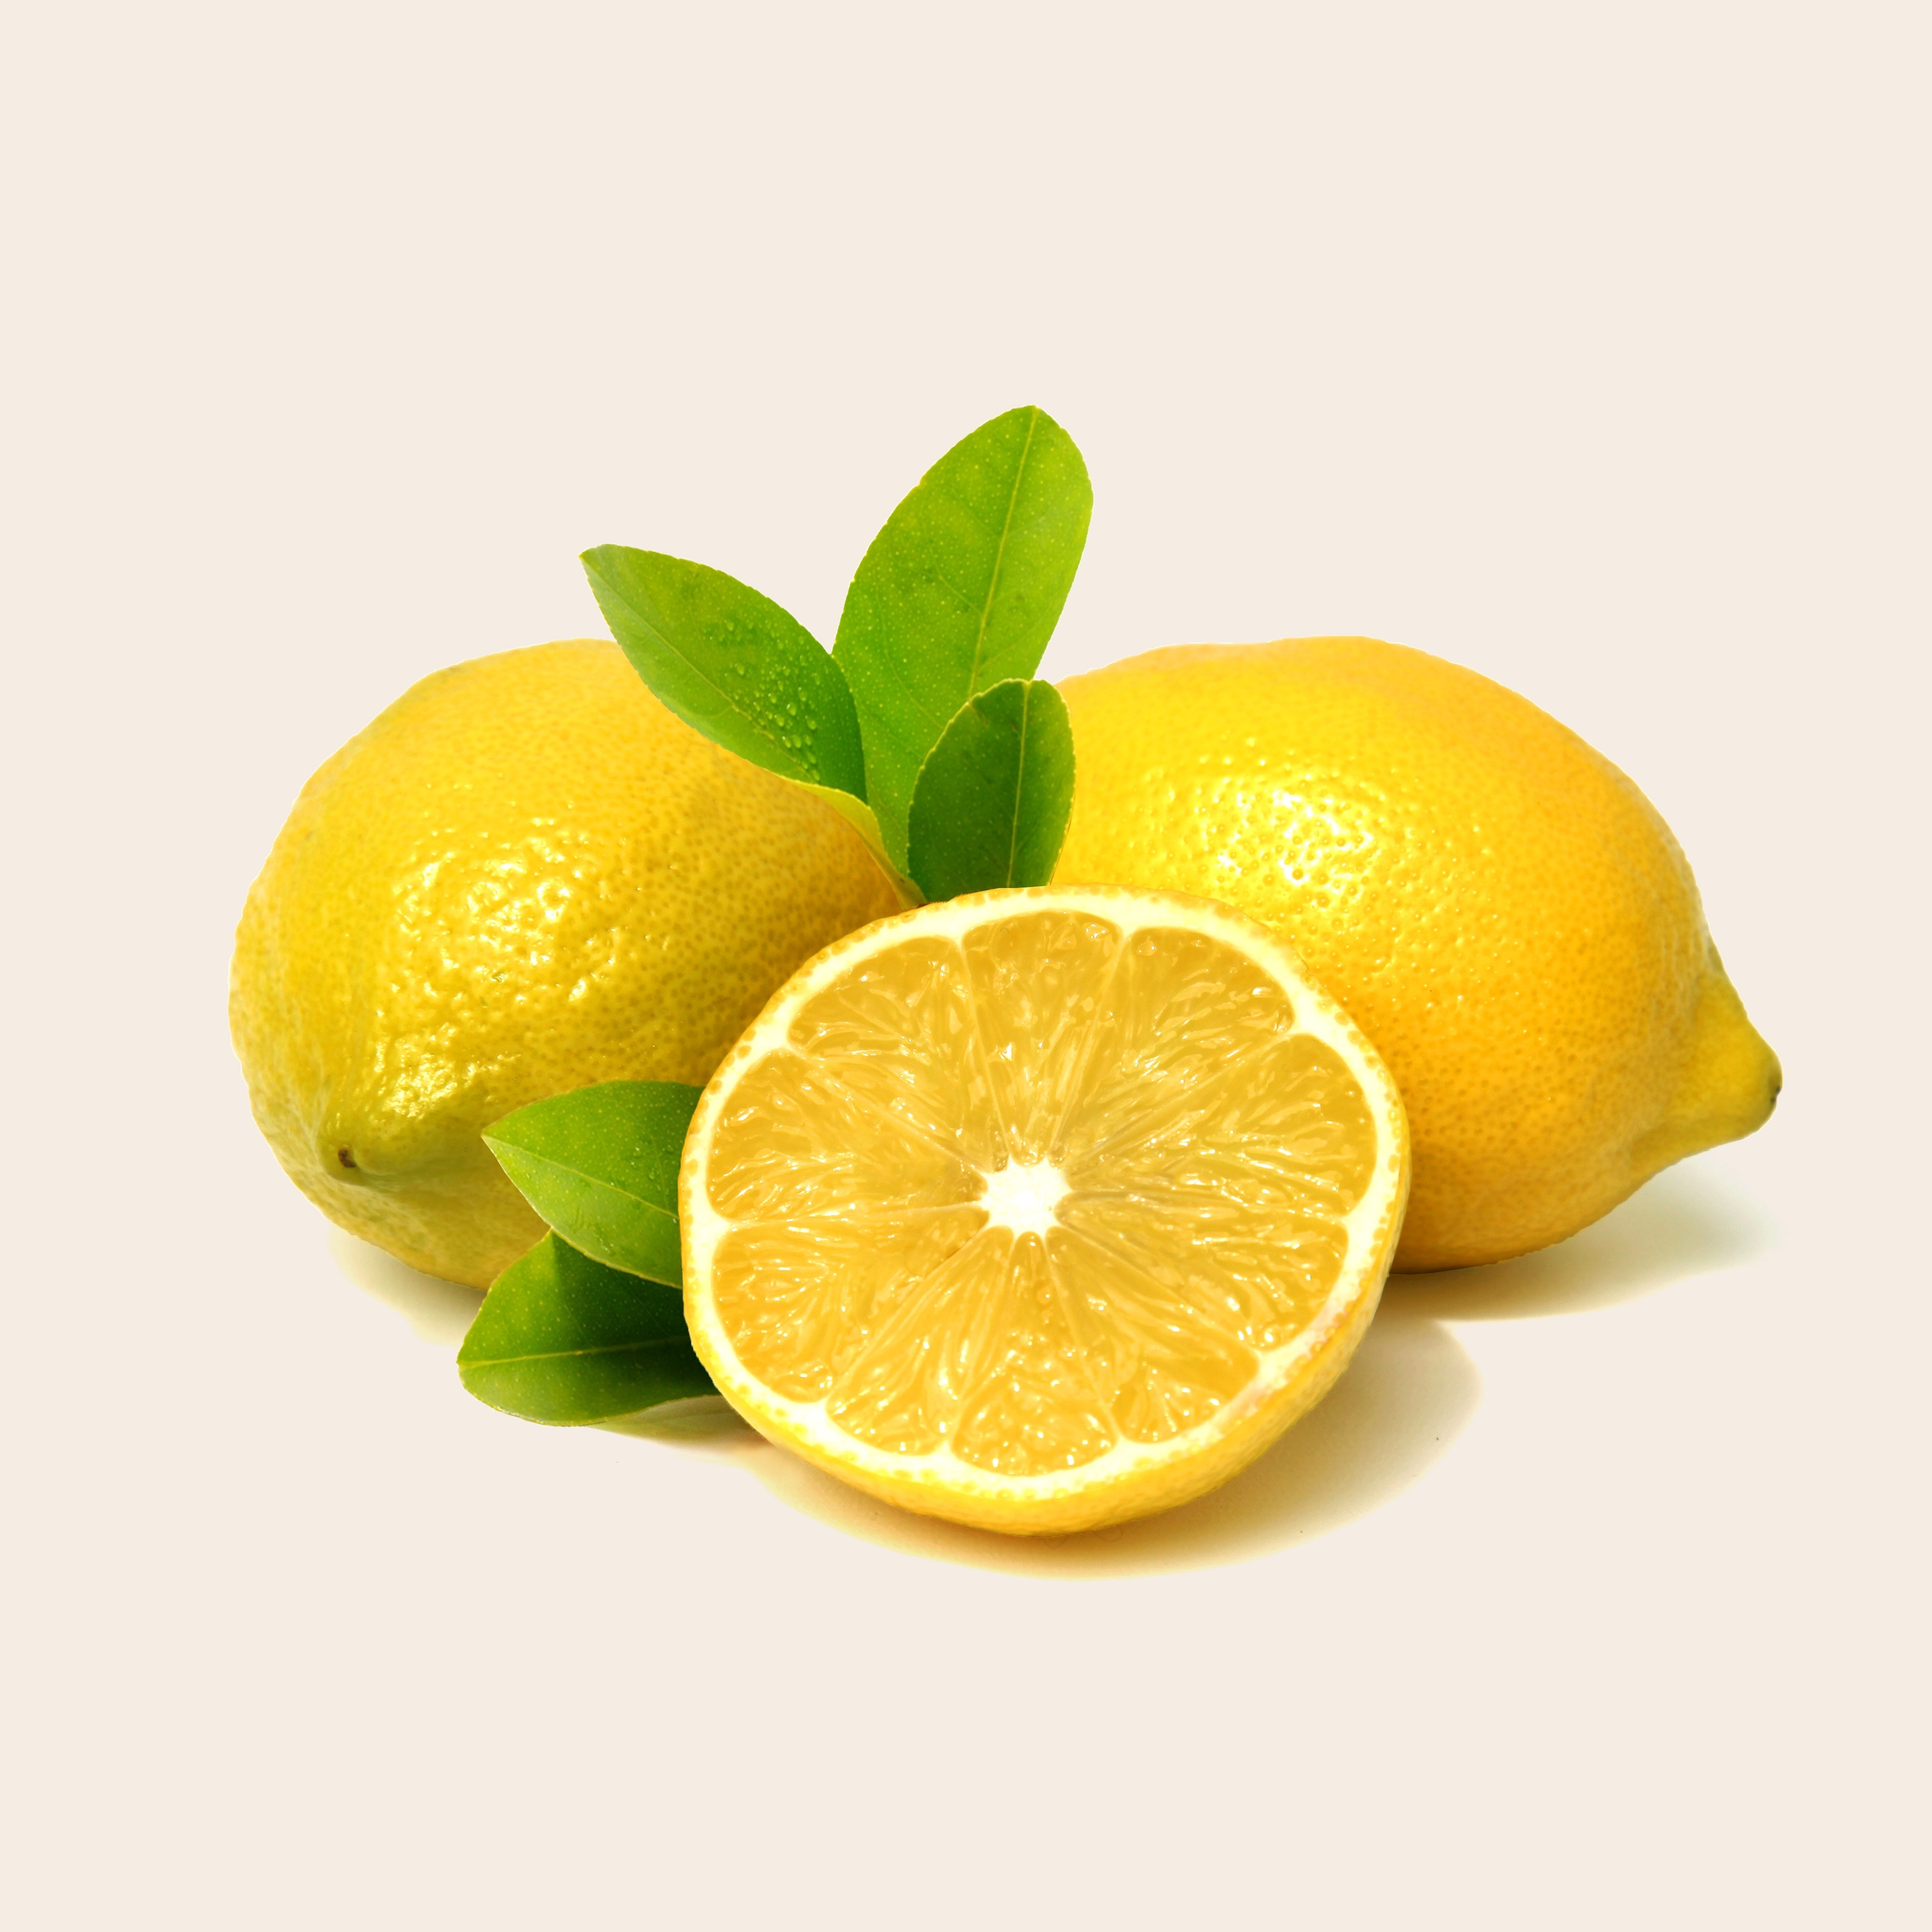
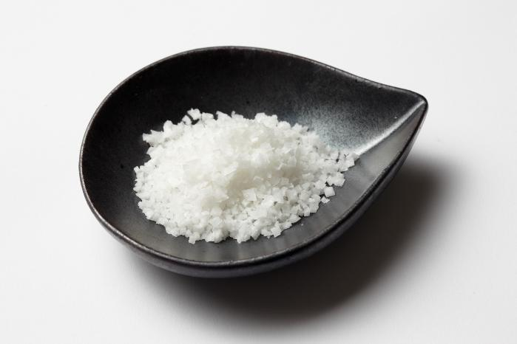
Historie
2300 př. n. l., Čína:
kuchyňská sůl a CMP
4. st. př. n. l., Aristoteles:
sladké fíky a zubní kaz
1795 – první formální výživové doporučení
citronová šťáva a skorbut (povinné podávání u britského námořnictva)

Slide 5
3 FORMY
1. Nutriční standardy
numerická doporučení pro příjem energie a živin → normální fungování organismu
odborníci
2. Obecná výživová doporučení
spotřeba určitých typů potravin (obecně zvýšení/snížení, BMI,…)
rámec pro spotřebu jednotlivých živin (B 15 %, T 30 %, S 55 %)
široká veřejnost
3. Doporučení založená na skupinách potravin
převod doporučení pro energii a živiny na POTRAVINY
široká veřejnost

Slide 6
FORMA | DALŠÍ NÁZEV | ANGLICKÝ NÁZEV | PŘÍKAD PRO ČR
Nutriční standardy | Výživové doporučené dávky/Referenční hodnota příjmu | Nutritional standards/Dietary allowances | VDD z roku 1989 Referenční hodnoty pro příjem živin (DACH)
Obecná výživová doporučení | - | Dietary recommendations | Výživová doporučení pro obyvatelstvo České republiky, 2012 (SPV) Zdravá třináctka, 2006 (FZV)
Doporučení založená na skupinách potravin | - | Food-based dietary guidelines | Potravinová pyramida MZ ČR Zdravý talíř pro náctileté

Slide 7
Doporučení založená na skupinách potravin
jasná, stručná, zapamatovatelná!
zájem!
změny v chování!
grafická podoba (frekvence konzumace + porce)

Slide 8
převod energie a živin → potraviny
respektování: specifických zvláštností dané země a místí tradice, dostupnost
velký význam grafické podoby (pyramida, talíř, duha, loď,…)
pomůcka pro sestavení jídelníčku a jeho kontroly

Slide 9
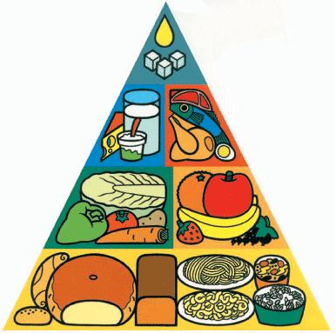
Česká republika
Potravinová pyramida MZ ČR, 2005
→ oficiální!
https://www.jidelny.cz/show.aspx?id=872

Slide 10
4 patra – obsah hlavních živin
→ sacharidové patro
→ patro ovoce a zeleniny
→ bílkovinné patro
→ sůl, tuky, cukry
zužování → počet porcí
https://www.jidelny.cz/show.aspx?id=872

Slide 11
Sůl, tuky a cukry
0-2 porce → k dochucení
1 porce: cukr 10 g, tuk 10 g
Mléko a mléčné výrobky
2-3 porce
1 porce: 1 sklenice mléka (250 ml), 1 jogurt (200 ml), sýr 55 g
Ryby, maso, drůbež, bílek, luštěniny
1-2 porce
1 porce: 80 g masa, 1 miska luštěnin
Zelenina
3-5 porcí
1 porce: 1 velká paprika, 2 rajčata, miska salátu, sklenice zeleninové šťávy
Ovoce
2-4 porce
1 porce: 1 kus (100 g), miska bobulovitého ovoce, sklenice ovocné šťávy
Obiloviny, rýže, těstoviny, pečivo
3-6 porcí
1 porce: 1krajíc chleba (60 g), miska vloček, 125 g rýže

Slide 12
- pouze potraviny bez tekutin
- zavádějící názvy (čínské zelí)
- chybí ořechy a olejnatá semena
- bílek vs. celé vejce
- nereálně stanovené porce pro sůl, tuky a cukry → 0 porcí včetně skrytých (např. cukr v ovoci, sůl v pečivu,…)
- nejednoznačně definované porce (miska, talíř,…)
- grafické zpracování
+ jednoduchost
+ přehlednost
+ jediná oficiální

Slide 13
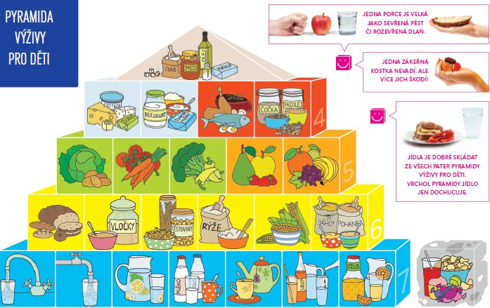
Neoficiální pyramidy čr
Pyramida výživy pro děti, 2014
http://www.khsstc.cz/dokumenty/pyramida-vyzivy-pro-deti-4126_4126_86_1.html

Slide 14
http://www.khsstc.cz/dokumenty/pyramida-vyzivy-pro-deti-4126_4126_86_1.html

Slide 15
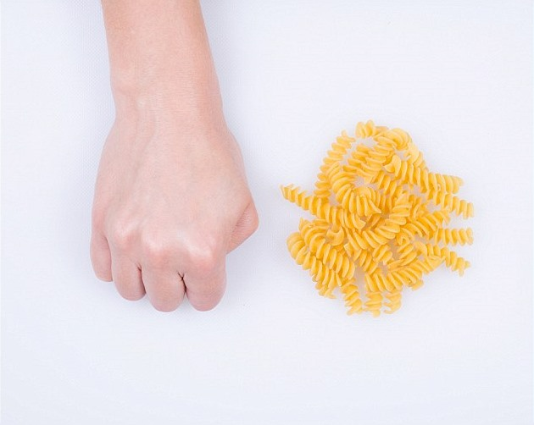
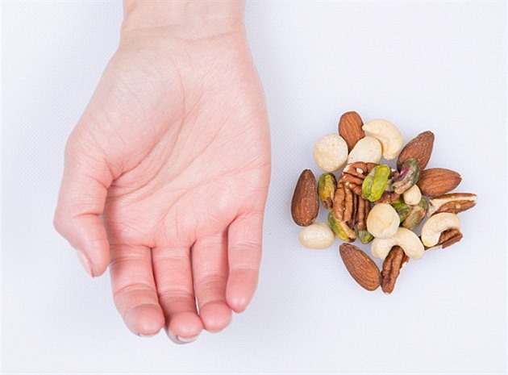
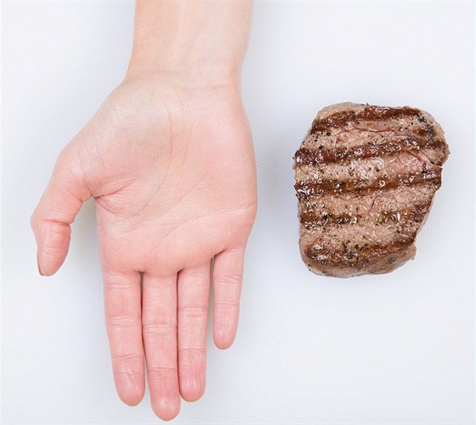
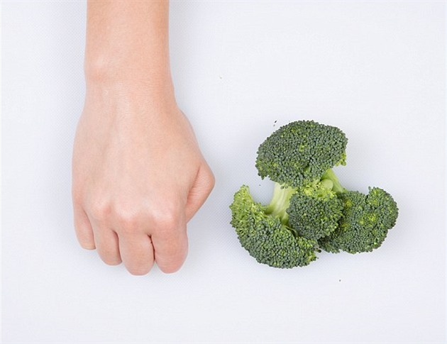
porce = sevřená pěst, rozevřená dlaň nebo hrst
https://www.expres.cz/jidlo-spravne-porce-046-/viral.aspx?c=A151124_135749_dx-viral_khor

Slide 16
http://www.khsstc.cz/dokumenty/pyramida-vyzivy-pro-deti-4126_4126_86_1.html

Slide 17
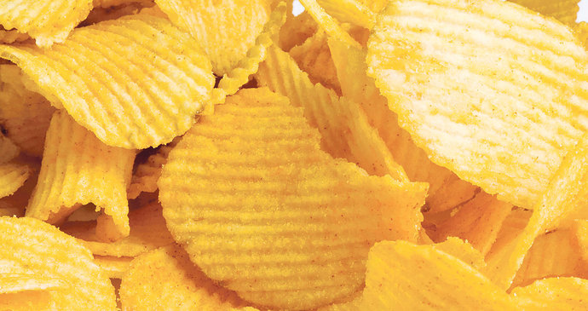
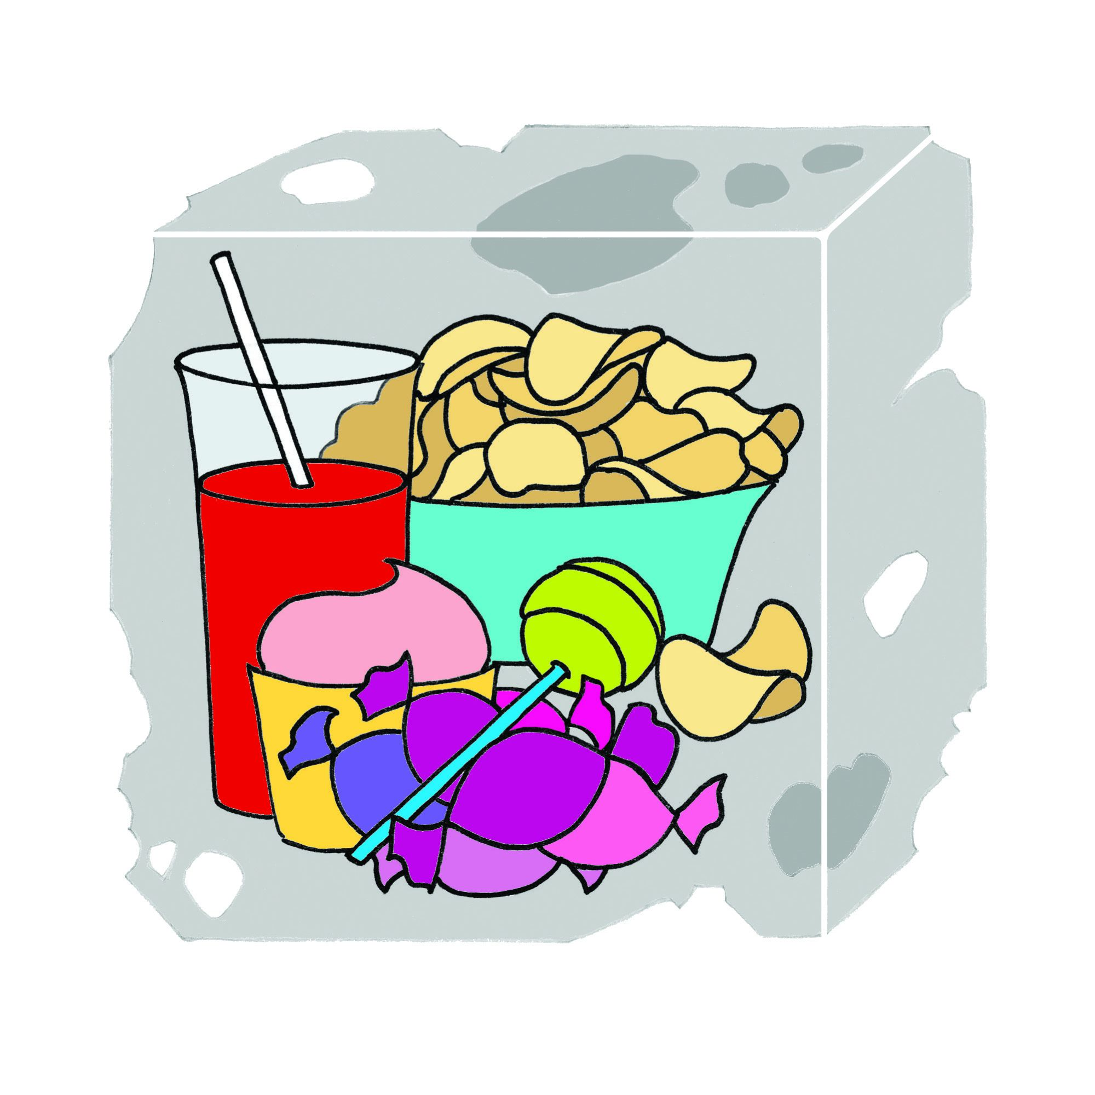
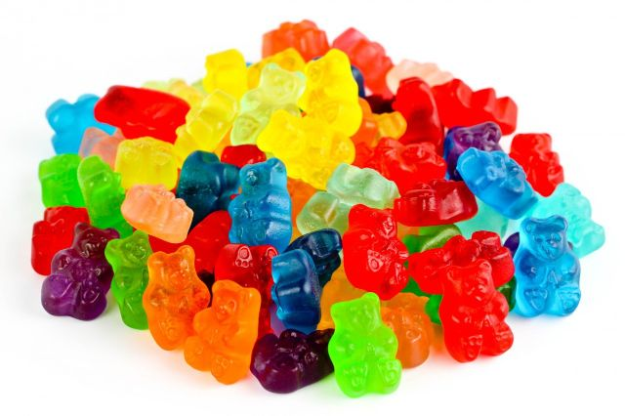
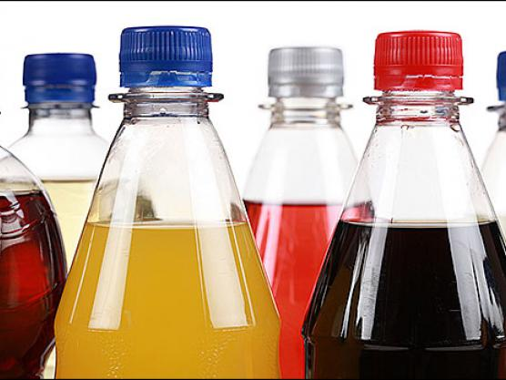
Zákeřná kostka
sladkosti, slané pochutiny, slazené nápoje
energie, sůl, cukry, tuky! - nízká výživová hodnota
opatrně! - 1x/den - opět do dlaně
https://pav.rvp.cz/edukacni-program-zakladni-materialy-2

Slide 18
http://www.khsstc.cz/dokumenty/pyramida-vyzivy-pro-deti-4126_4126_86_1.html

Slide 19
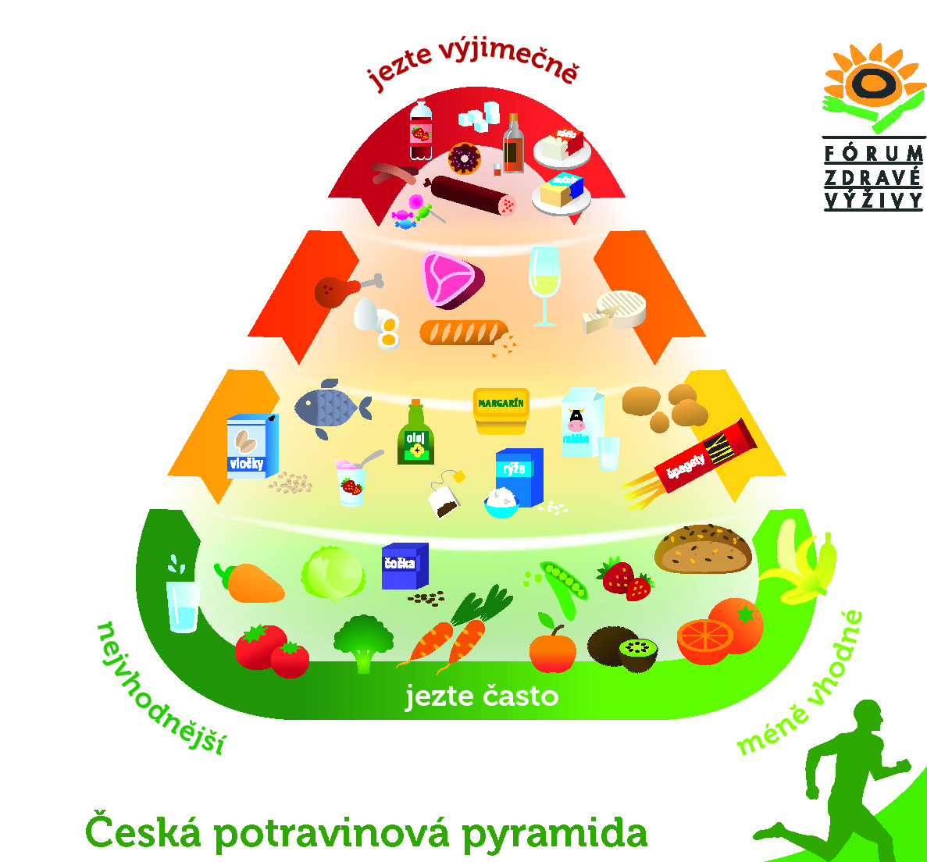
Česká potravinová pyramida FZV, 2013
+ grafická podoba
+ pitný režim
- komplikované znázornění → chaotická
- vymizení rozdělení do potravinových skupin
- konzumace ryb a mléčných výrobků stejně často?
- banán méně vhodný?
http://www.fzv.cz/pyramida-fzv/

Slide 20
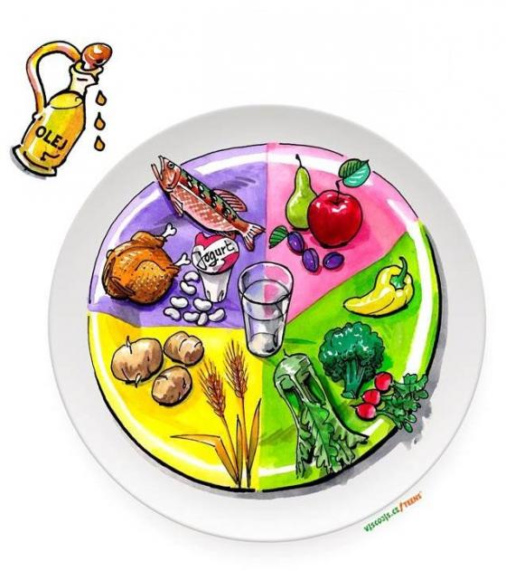
Zdravý talíř pro náctileté
projekt Víš, co jíš
spolupráce Informačního centra pro bezpečnost potravin Ministerstva zemědělství ČR a 3. lékařské fakulty Univerzity Karlovy
výseče na talíři – 4 skupiny (ovoce, zelenina, obiloviny a zdroje bílkovin)
uprostřed voda – pitný režim
mimo talíř lahev oleje – důraz na příjem kvalitních tuků
https://www.vimcojim.cz/magazin/clanky/o-vyzive/Jezte-pestre.-Vite,-jak-na-to__s10010x8210.html

Slide 21
Co je lepší?
PYRAMIDA
TALÍŘ
+ hierarchické uspořádání → jaké potraviny upřednostnit
+ posouzení složení celodenní stravy
- špička pyramidy → nevhodné potraviny → ale co rostlinné oleje?
+ zachycení poměru zastoupení jednotlivých skupin potravin
+ znázornění konkrétního pokrmu
- chybí počet porcí
- nereálné doporučení pro ovoce a zeleninu – až ½ denní stravy
- komplikované použití

Slide 22
Praktické využití?
Slepá pyramida!
24 hod. recall
Zaznačení do příslušné
potravinové skupiny

Slide 23
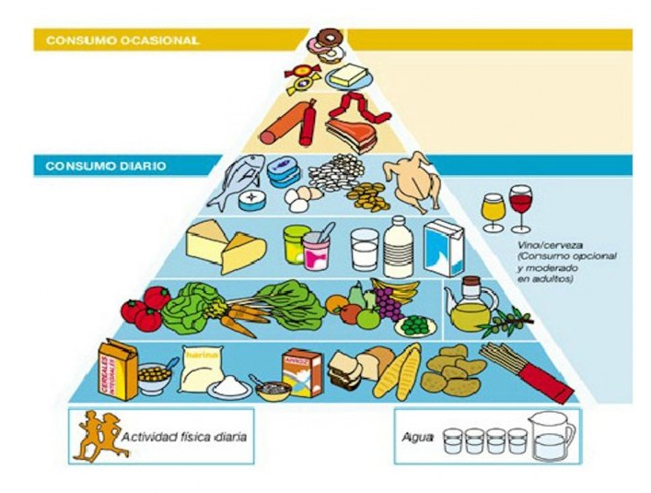
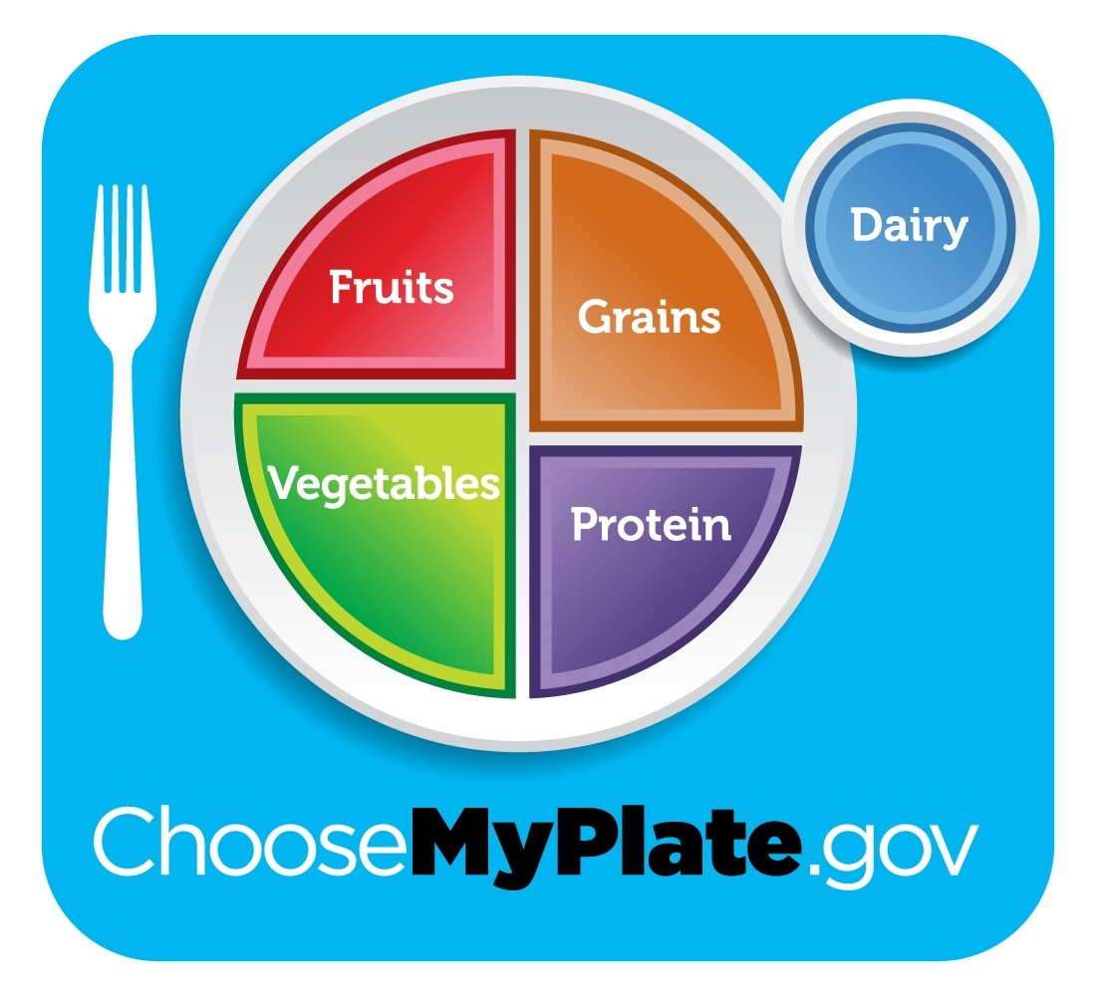
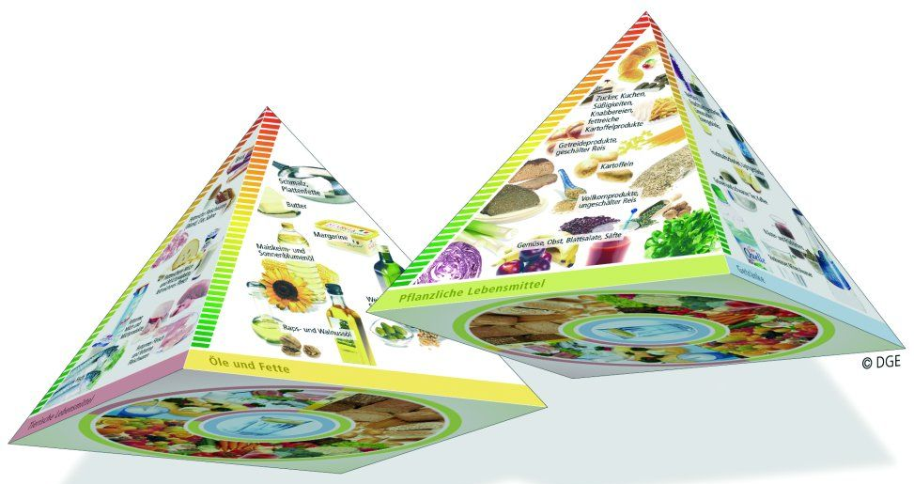
Fbdg v dalších zemích
Španělsko - PA, pitný režim, víno + pivo
USA
MyPyramid, 2005 – pohybová aktivita
MyPlate, 2011
https://www.danone.es/es/salud/tendencias/piramide-alimentacion.html
Německo – 3D, barevný semafor pro množství, kruh na spodní straně – poměr skupin
https://www.theatlantic.com/health/archive/2011/05/goodbye-food-pyramid-usda-to-announce-a-new-food-icon/239645/
https://www.floridacitrus.org/newsroom/news/fdoc-partners-with-usdas-center-for-nutrition-policy-and-promotion-myplate/
https://cz.pinterest.com/pin/527976756288813044/?lp=true

Slide 24
Ostatní znázornění fbdg?

Slide 25
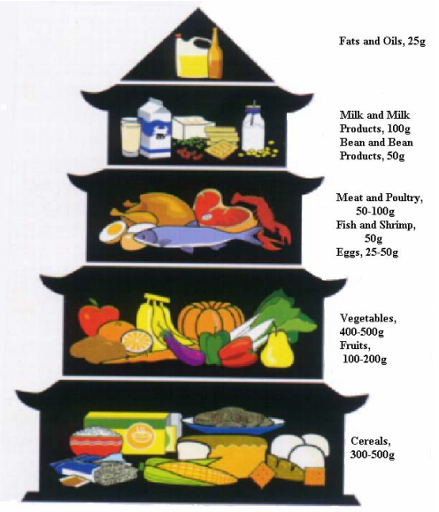
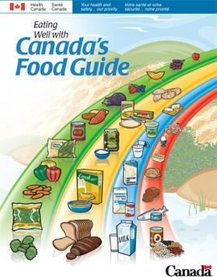
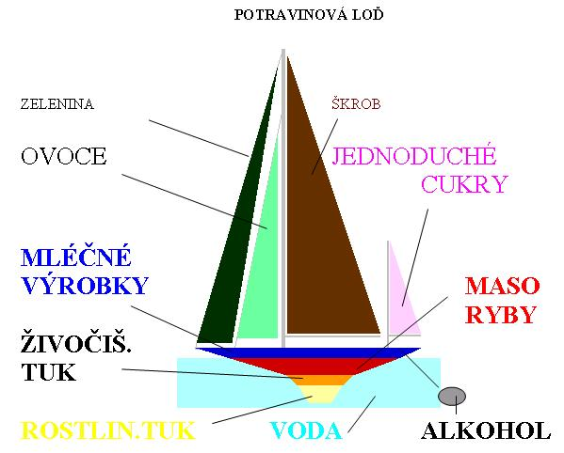
Čína
Kanada
Francie
https://cz.pinterest.com/pin/438889926159802645/?lp=true
https://en.wikipedia.org/wiki/Canada%27s_Food_Guide#/media/File:Canada%27s_Food_Guide.jpg
https://is.muni.cz/do/fsps/e-learning/kapitolysportmed/pages/16-2-vyziva.html

Slide 26
Otázky na závěr
1) Jaké 3 úrovně výživových doporučení znáte?
→ nutriční standardy, obecná výživová doporučení a výživová doporučení na základě potravinových skupin
2) Kolik pater má potravinová pyramida MZ ČR z roku 2005?
→ 4 patra (sacharidové, ovoce + zelenina, bílkovinné, sůl + cukry + tuky)
3) Jaké grafické doporučení máte nejraději Vy?

Slide 27
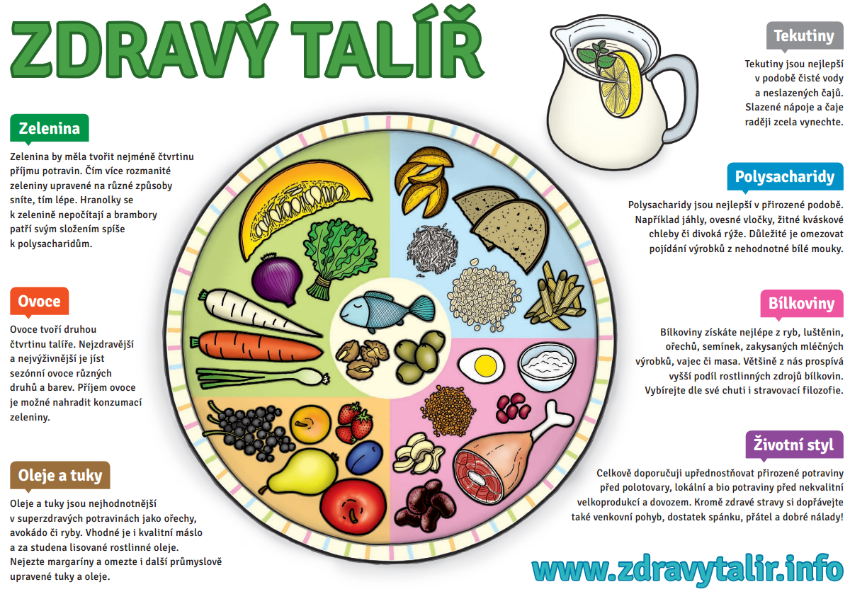
Zdravý talíř
PharmDr. Margit Slimáková
„Barevnější ovoce má vyšší obsah živin.“
„Nejzdravější a nejvýživnější je jíst sezónní ovoce různých druhů a barev.“
„Většině z nás prospívá vyšší podíl rostlinných zdrojů bílkovin.“
https://www.margit.cz/zdravy-talir/

Slide 28
zdroje
BRÁT, Jiří. Středomořská a skandinávská výživová doporučení fungují. Dodržujeme je?. Vím, co jím [online]. 2018 [cit. 2018-10-24]. Dostupné z: https://www.vimcojim.cz/magazin/clanky/o-zdravi/Stredomorska-a-skandinavska-vyzivova-doporuceni-funguji.-Dodrzujeme-je__s10012x11047.html
GABROVSKÁ, Dana a Markéta CHÝLKOVÁ. Fakta o správné a vyvážené stravě, aneb, Čím nám vyvážená strava může prospět?. Praha: Potravinářská komora České republiky, 2017. Publikace Platformy pro reformulace. ISBN 978-80-88019-25-1.
Prezentace: Mgr. Marie Šubrtová – Výživová doporučení, podpora správné výživy ČR, Státní zdravotní ústav Praha, Odbor hygieny výživy a bezpečnosti potravin
Zdravý talíř. Margit [online]. 2012 [cit. 2018-11-28]. Dostupné z: https://www.margit.cz/zdravy-talir/
http://www.khshk.cz/e-learning/kurs4/kapitola_2__vivov_doporuen.html
http://www.szu.cz/uploads/documents/czzp/vyziva/Pyramida_v_ivy.pdf
http://www.vyzivaspol.cz/wp-content/uploads/2015/09/001211.pdf

Slide 29
Děkuji za pozornost!

